Slide 1


Büyük Kaza Senaryo Dokümanında Dijital Dönüşüm
Efari Bahçevan / Genel Müdür
SEYİR AKADEMİ / TEKNİK
12-13 Eylül 2023

Slide 2
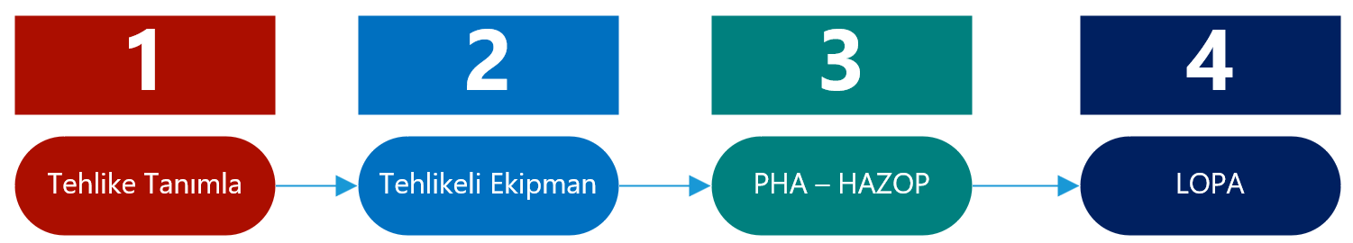
SUNUM İÇERİĞİ
BÜYÜK KAZA SENARYO DOKÜMANI
TEHLİKE TANIMLAMA
TEHLİKELİ EKİPMAN
PHA - HAZOP
LOPA
Tehlikeli kimyasallar belirlenir
Hangi olaylar büyük kaza
Büyük kazaya neden olma etkisi değerlendirilir
Tehlikeli ekipman listesi
Büyük kazaya neden olma potansiyeli
Modelleme çalışmaları
Düğüm – tasarım amacı
Hatalı ne olabilir (sapma)
Risk matrisi ile sonuca karar verme
PHA – Çalışmasından veri alma,
Başlatma frekansı veri bankası
Koruma katmanları veri bankası
Hesaplama ve raporlama

Slide 3
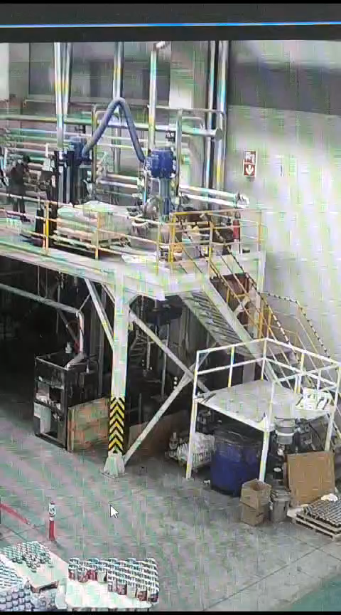
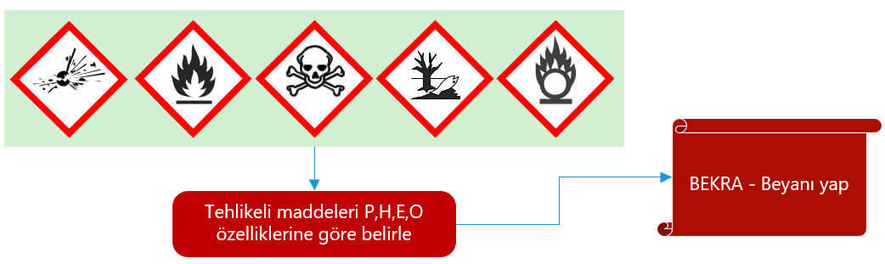
TEHLİKE TANIMLAMA
Hangi durumlar HAZOP-PHA vb. çalışmalarda ele alınmaktadır?
Herşey uygun gibi görünüyordu… (Tarih:28.07.2023 / Olay yeri: Kocaeli)
Ancak birden patlama oldu ve alevler yükseldi….
1.Bu olay büyük endüstriyel kaza mı?
2.Büyük endüstriyel kazaya ramak kala olayı mı?
3.Değişimin yönetimi etkin bir şekilde uygulandı mı?

Slide 4
TEHLİKE TANIMLAMA
Büyük endüstriyel kaza: Yönetmelik kapsamındaki herhangi bir kuruluşun işletilmesi esnasında, bir yayılım, yangın veya patlama olayını, kontrolsüz gelişmelerden kaynaklanan ve kuruluş içinde veya dışında insan ve/veya çevre sağlığı için anında veya daha sonra ciddi tehlikeye yol açabilen bir veya birden fazla tehlikeli maddenin sebep olduğu büyük bir yayılım, yangın veya patlama olayını,
2. İnsana ve mala zarar;
Aşağıdaki olaylardan herhangi birine sebep olan tehlikeli bir kimyasalın dâhil olduğu bir kaza;
a) Bir kişinin ölümü,
b) Kuruluş içerisinde altı kişinin yaralanması ve her birinin en az 24 saat hastanede tutulması,
c) Kuruluş sınırları dışında en az bir kişinin yaralanması ve her bir kişinin en az 24 saat hastanede tutulması,
ç) Kuruluş sınırları dışındaki konutların hasar görmesi ve kullanılamaz durumda olması,
d) Halkın iki saatten daha fazla süreliğine tahliye edilmesi veya evlerinden çıkma yasağı getirilmesi,
e) İki saatten fazla içme suyunun, elektriğin, gazın veya telefonun kesilmesi.
3. Çevreye verilen hasar;
3.1. Karasal habitata uzun süreli veya kalıcı hasar;
a) 0,5 ha veya daha fazla bir habitatın veya yasayla koruma altına alınan bir alanı,
b) 10 ya da daha fazla hektarlık tarım alanlarını da içeren bir habitat alanı,
3.2. Tatlısu ve deniz habitatına olan uzun süreli veya önemli hasar;
a) Nehir veya kanal boyunca olan 10 km veya daha fazla hasar,
b) Göle veya gölete olan 1 hektar veya daha fazla hasar,
c) Deltaya olan 2 hektar veya daha fazla hasar,
ç) Açık denizlere veya kıyılara olan 2 hektar veya daha fazla hasar,
3.3. Akifer ya da yeraltı suyuna 1 hektar ya da daha fazla alana olan önemli hasar.
4. Mala olan hasar;
a) Kuruluştaki mala olan 5 milyon TL ve üzerindeki hasar, (at least EUR 2 000 000)
b) Kuruluş sınırları dışındaki mala olan 2 milyon TL ve üzerindeki hasar. (at least EUR 500 000)
Her olay büyük endüstriyel kaza değil,
Ancak risk analizleri aşamasında bu tür olaylar nasıl öngörülebilir?
Ramak kala olay: Kuruluşta meydana gelen; insanı, kuruluşu veya çevreyi zarara uğratma potansiyeli olduğu halde zarara uğratmayan olayı,

Slide 5
TEHLİKE TANIMLAMA – TUTUŞTURUCU KAYNAK DEĞERLENDİRMESİ
2.8. Patlayıcı ortam oluşabilecek bölümleri bulunan işyerlerinde; faaliyete başlanılmadan önce bütün işyerinin patlama yönünden güvenliğinin sağlandığı kanıtlanacaktır.
TUTUŞTURUCU KAYNAK |  | Ölçüm / Değerlendirme | Ref. Değer TS EN 1127-1/ IEC 60079-32-1; IEC 80079-36 | Sonuç
Sıcak yüzeyler, |  | Termal kamera ölçümü 100 ^{O}C | T2 – 300 ^{O}C | UYGUN
Alevler ve sıcak gazlar, |  | İşaretleme ve talimatlar YOK. Kural oluşturulmamış. |  | UYGUN DEĞİL
Mekanik olarak oluşan kıvılcımlar, |  | Kullanılan el aletleri kıvılcım çıkartmayacak özellikte olmalıdır. | 1 m/s [Not 1] | UYGUN DEĞİL
Elektrikli cihazlar, |  | Ex tesisat tasarımı IECEx sertifikalı uzman tarafından yapılmamış. | IEC 60079-14, IEC 60079-17 | UYGUN DEĞİL
Kontrolsüz elektrik akımları ve katodik korozyon koruması |  | Kontrolsüz elektrik akımlarını önlemek için Parafudur tesis edilmiştir. | Proje no [100377.55] | UYGUN
Statik Elektrik | Zemin | 43,5 G Ω | < 10⁸ Ω | UYGUN DEĞİL
 | İş Ayakkabısı | 3,5x10⁷ Ω | < 10⁸ Ω | UYGUN
 | İş Kıyafeti | 1x10⁹ Ω | 2,5 x 10⁹ Ω | UYGUN
 | Boru Hattı | 40 Ω / m | < 1 MΩ/m | UYGUN
 | Hortumlar | 1 KΩ (12 m hose) | < 10⁶ Ω | UYGUN
Yıldırım |  | Yıldırımdan korunma tesisatı projesi ‘TSE K122’ ye göre yapılmıştır. Yasal mevzuat ve güncel standartlara göre tasarım yapılmamıştır. | IEC 62305-3 | UYGUN DEĞİL
Radyo frekansı (RF) |  | 320 Hz | 10⁴ Hz to 3x10¹¹ Hz | UYGUN
Elektromanyetik dalgalar |  | 320 Hz | 3x10¹¹ Hz to 3x10¹⁵ Hz | UYGUN
İyonlaştırıcı radyasyon |  |  |  | Uygulanamaz
Ultrasonik ses dalgaları, |  |  |  | Uygulanamaz
Adyabatik sıkışma ve şok dalgaları, |  |  |  | Uygulanamaz
Egzotermik tepkimeler (tozların kendiliğinden tutuşması dâhil) |  | İşletme içerisinde reaksiyona girebilecek madde bulunmamaktadır. |  | UYGUN

Slide 6
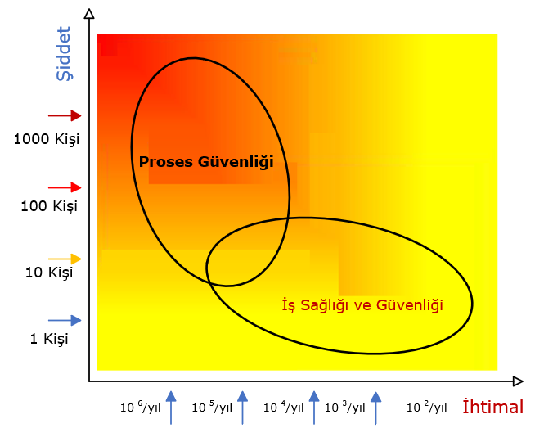
TEHLİKE TANIMLAMA – PROSES GÜVENLİĞİ İLE İSG ARASINDAKİ FARK
İş Sağlığı ve Güvenliği
Kolayca gözlemlenir
Düşük etki
Bireysel etki
Örnekler
Kayma ve düşme
Elektrik çarpması
İşitme kaybı
Uzuv kaybı
Meslek hastalığı
Güvenlik önlemleri
Havalandırma
KKD
Tel çitler
Acil durdurma
Proses Güvenliği
Gözlemlenmesi zor
Geniş etki
Tekli / toplu etki
Örnekler
Yangın
Patlama
Toksik yayılım
Güvenlik önlemleri
Tasarım güvenliği
Varlık yönetimi
PSV, PRV’ler
Kilitleme
Taşma havuzu
…. vb.

Slide 7
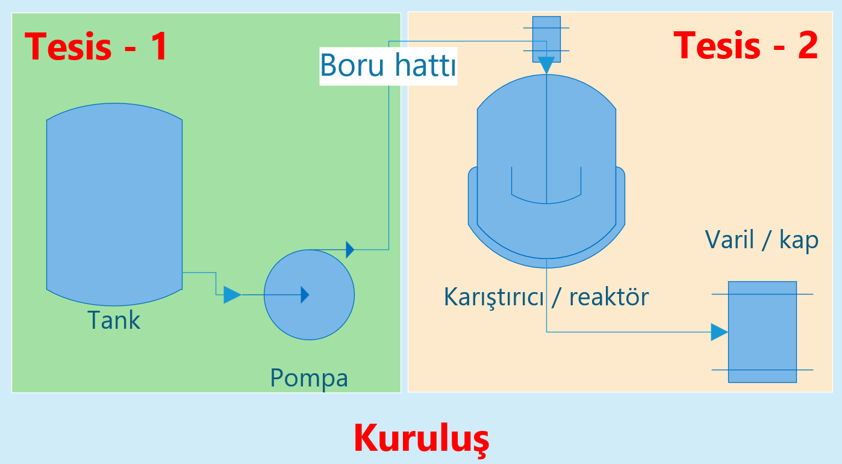
TEHLİKELİ EKİPMAN BELİRLEME
TEHLİKELİ MADDELER
Yanıcı kimyasallar, gazlar, toksik maddeler
(Solventler, Hidrojen, Monomerler, amonyak, metanol vb.)
TESİS TANIMI
Tehlikeli maddelerin kullanıldığı, işlendiği, üretildiği veya depolandığı; teçhizat, yapılar, boru tesisatı, iş ekipmanları ile demiryolu rampa hatlarını, tersaneleri ve doldurma-boşaltma rıhtımları, platformları, şamandıra sistemleri, yüzen veya sabit dalgakıranları, ambarları veya benzer yapıları da içeren teknik üniteyi,
3. Boru hattı
2.Pompa
1.Tank
TEHLİKELİ EKİPMANLAR

Slide 8
TEHLİKELİ EKİPMAN BELİRLEME – LİSTE OLUŞTURMA
Hangi tehlikeli madde hangi kapta?
Tank, pompa, boru hattı, hortum vb.
ADR, API 653 vb.
Tasarım şartları
Sıcaklık, akış, basınç, pH, vb. değerleri
Alarm ve aktivasyon değerleri

Slide 9
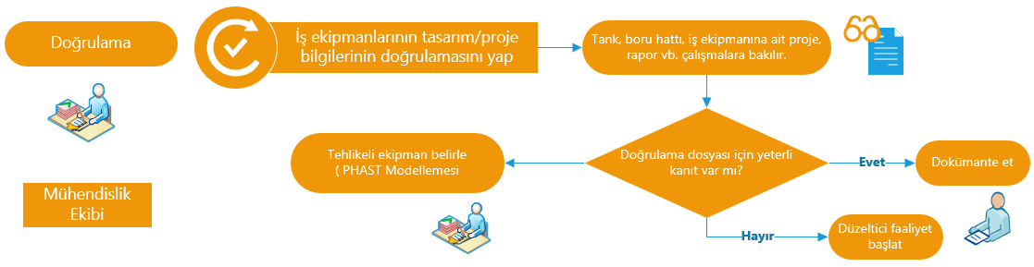
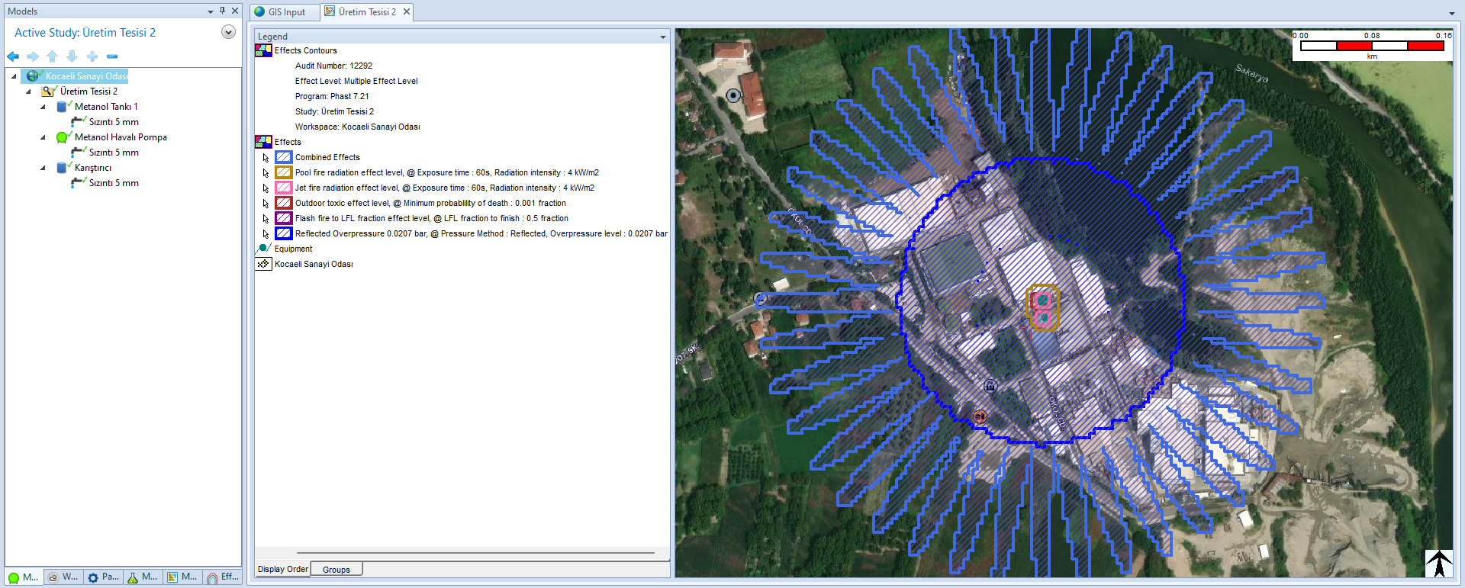
TEHLİKELİ EKİPMAN BELİRLEME
Tasarım doğru mu?
Tank, kap, boru hattı, pompa doğru tasarlanmış mı?
Proje tasarım raporu var mı?
Tank tasarım raporu var mı?
Pompa – motor seçim raporu var mı?
Boru sistemi hesaplaması var mı? (Basınç kaybı, boyutlandırma vb.)
Boru hattı alt destek ayakları hesaplanmış mı?
Otomatik vana açma/kapama süresi ve yeterli torku nasıl hesaplanmış?
PRV/PSV, patlama kapağı yeterlilik hesaplamaları yapılmış mı?
Modelleme sonuçları ilgili sonuçlar konusunda eğitim almış kişiler tarafından yorumlanmalıdır.

Slide 10
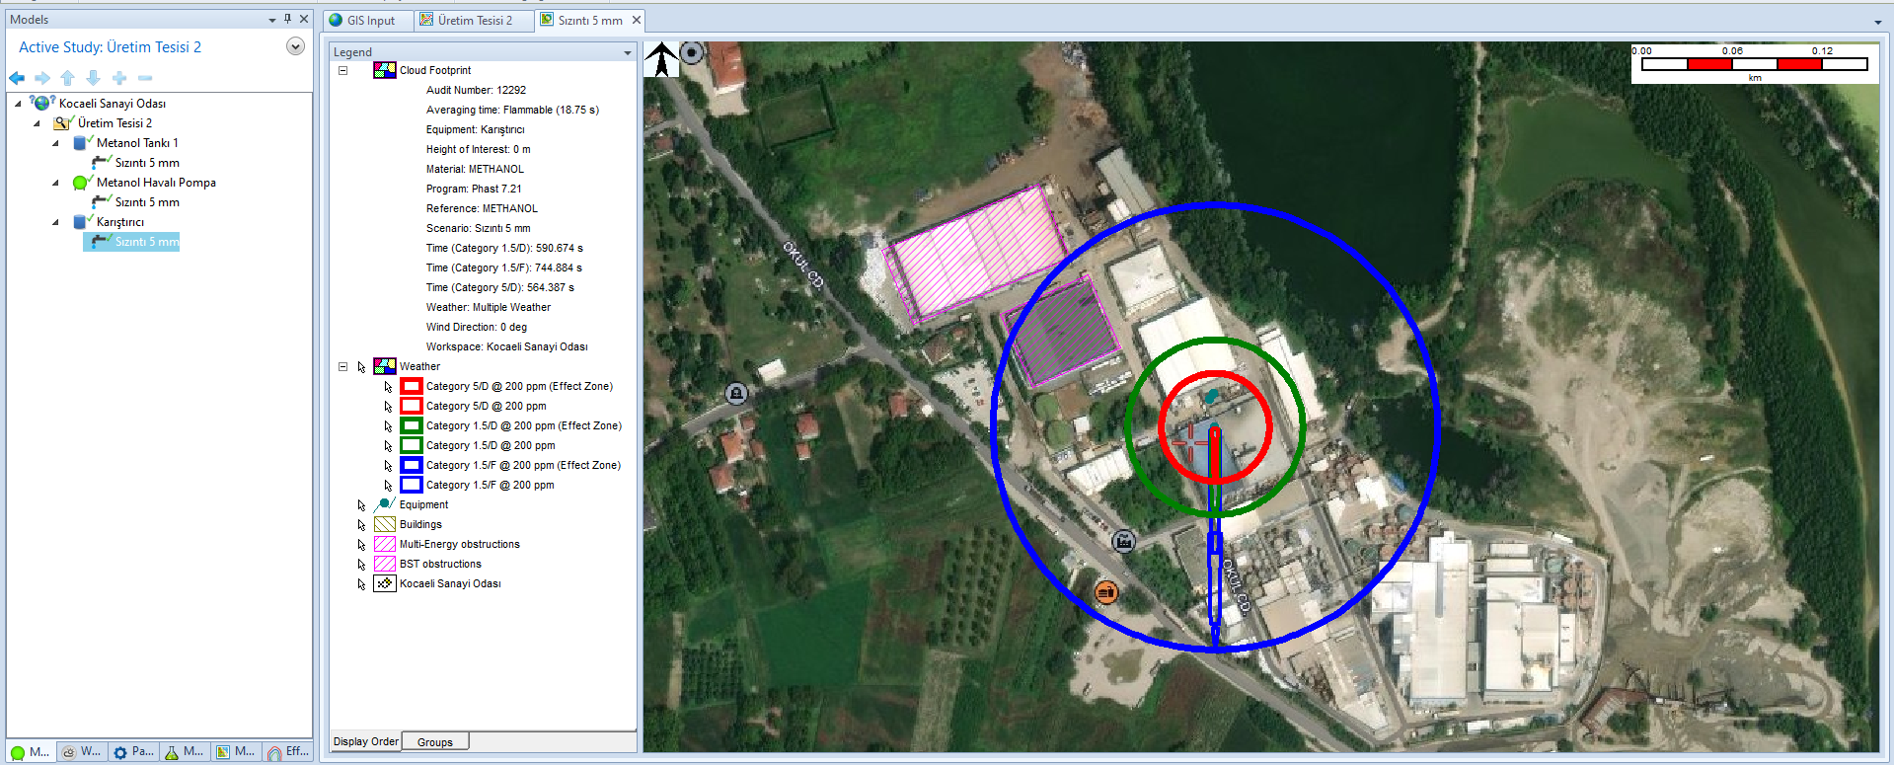
TEHLİKELİ EKİPMAN BELİRLEME – MODELLEME ETKİ MESAFESİ

Slide 11
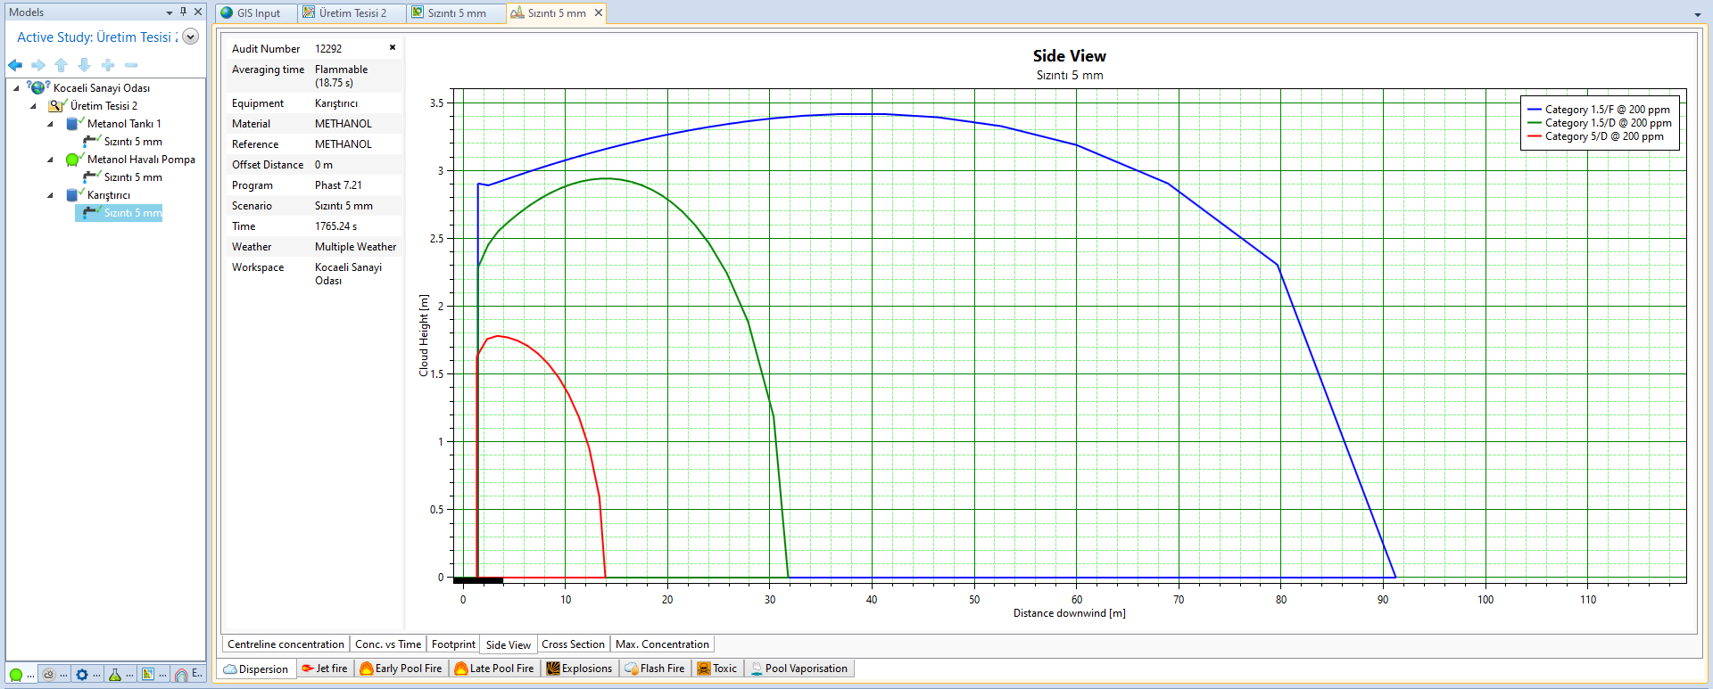
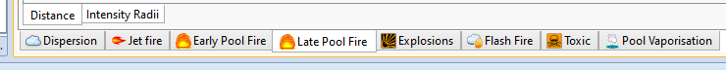
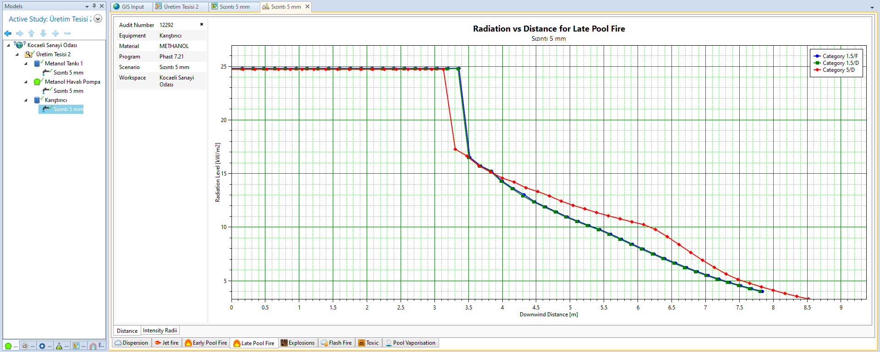
STAGE DIAGRAMS
TEHLİKELİ EKİPMAN BELİRLEME - MODELLEME
Karıştırıcıya konulan 50 Kg Metanol sızıntısı senaryosu
Hangisinin sonucu en büyük?
Yangın mı?
Patlama mı?
Toksik gaz yayılımı mı?

Slide 12
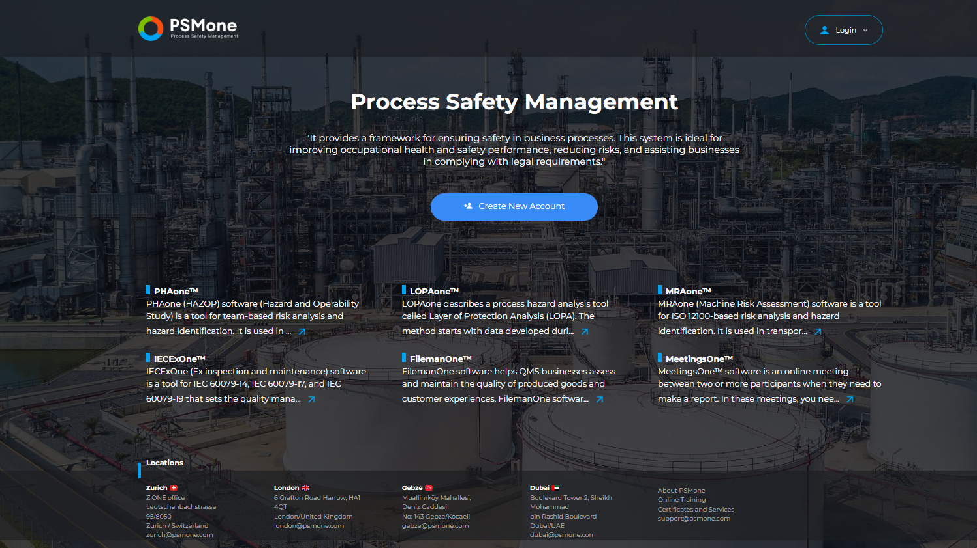
HAZOP - PROSES TEHLİKE ANALİZİ İÇİN UYGULAMA => www.psmone.com
Uygulamaya herkes giriş yapabilir.

Slide 13
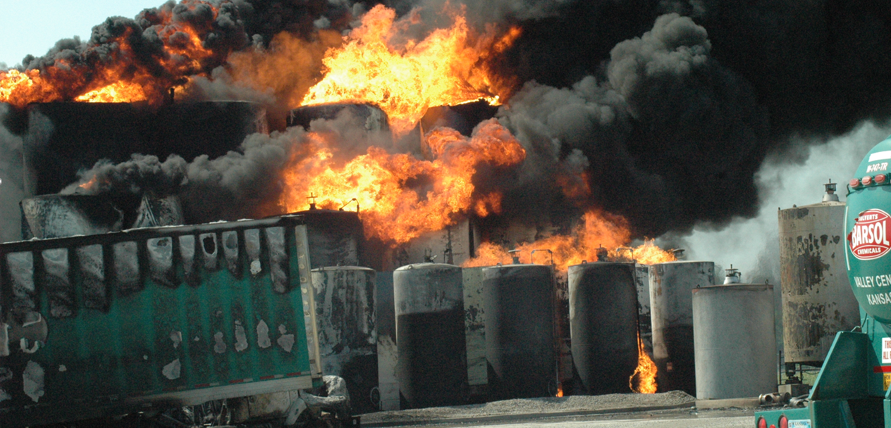
BÜYÜK KAZA SENARYO DOKÜMANI
BKSD
Büyük kaza senaryo dokümanı
MADDE 8 – (1) Bu Yönetmelik kapsamındaki alt ve üst seviyeli kuruluşların işletmecisi tarafından büyük endüstriyel kaza tehlikelerinin belirlenmesi ve bu tehlikelerden kaynaklanacak risklerin değerlendirilmesi amacıyla büyük kaza senaryo dokümanı hazırlanır veya hazırlatılır.
İşletmeci yükümlülüğü (QRA-Kantitatif Risk Değerlendirmesi çalışması ertelenmemiştir)

Slide 14
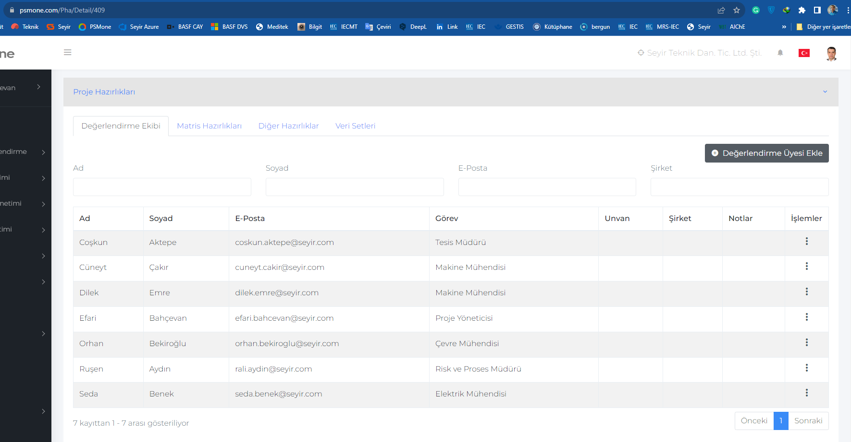
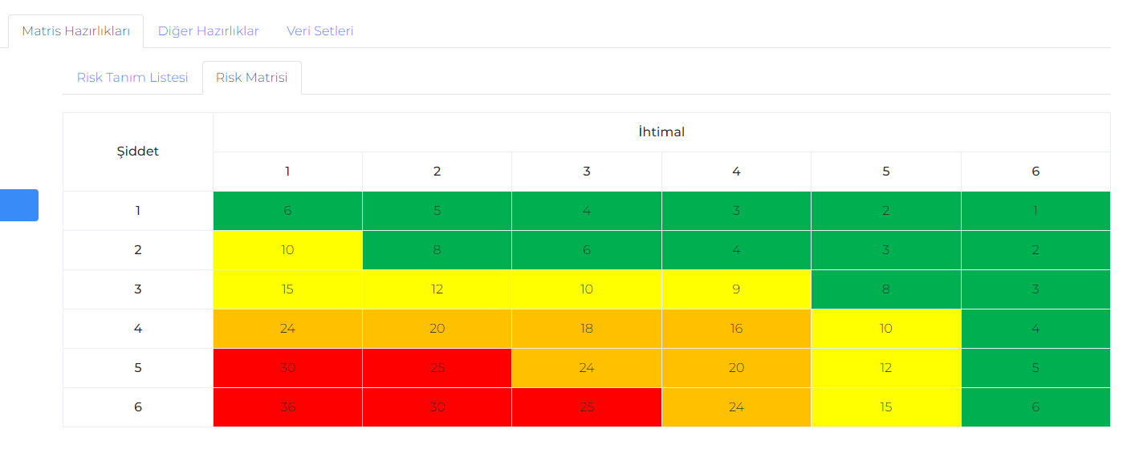
ÇIKIŞ KAPISI
PROSES TEHLİKE ANALİZİ – PHA ÇALIŞMASI
Risk değerlendirme ekibi kurulur
Sınır değer belirlenirken 10⁻⁴/yıl frekans değeri dikkate alınır.
Büyük endüstriyel kaza tanımına uygun olan olaylar dikkate alınır
Büyük endüstriyel kazaya neden olabilecek sınır değerler belirlenir

Slide 15
PROSES TEHLİKE ANALİZİ – SINIR DEĞERE KARAR VERİLMESİ
Büyük endüstriyel kaza riski değerlendirildiği sırada 10⁻⁴ / yıl mı daha güvenli yoksa 10⁻⁶ / yıl mı?
Senaryo başlama ve bitirme aşamaları burada önem kazanmaktadır.
Bu nedenle ülkemizde uygulanan büyük endüstriyel kaza 1 x 10⁻⁴/yıl frekansı daha güvenlidir.

Slide 16
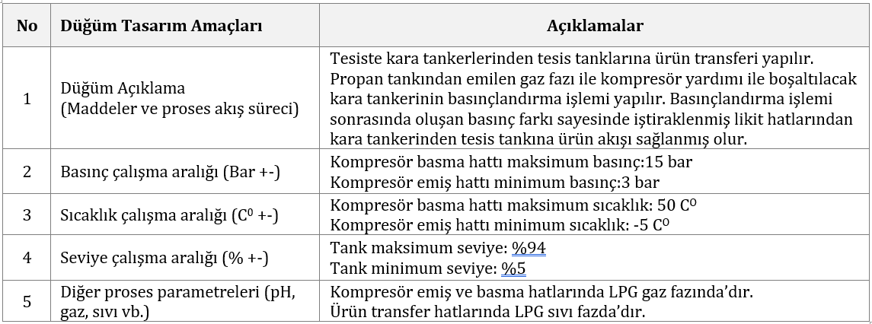
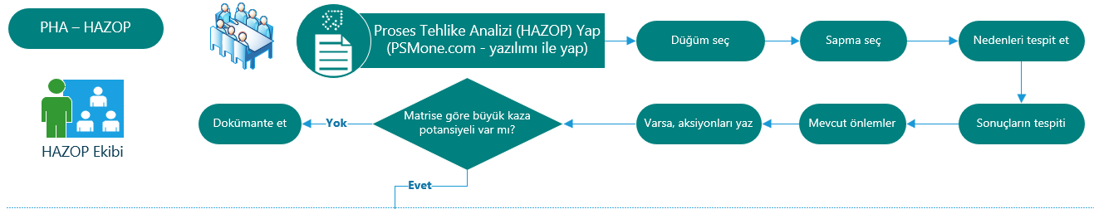
PROSES TEHLİKE ANALİZİ – PHAone ÇALIŞMASI

Slide 17
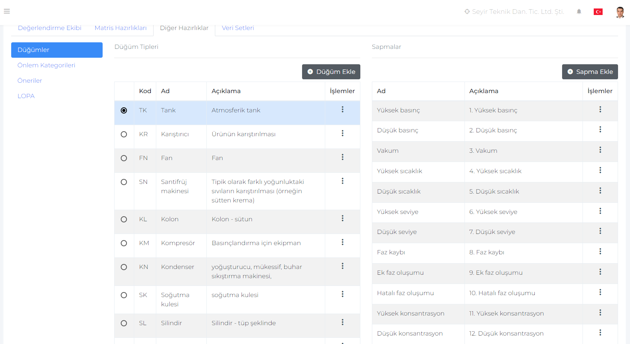
PROSES TEHLİKE ANALİZİ – PHAone ÇALIŞMASI
Düğüm seç
Her bir düğüm için tehlikeli ekipman belirle
(28 ad belirlenmiş)
Her bir ekipman için sapmaları değerlendir

Slide 18
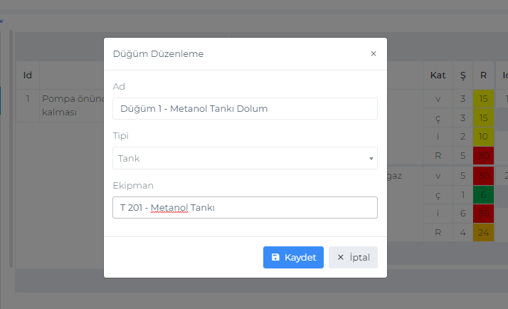
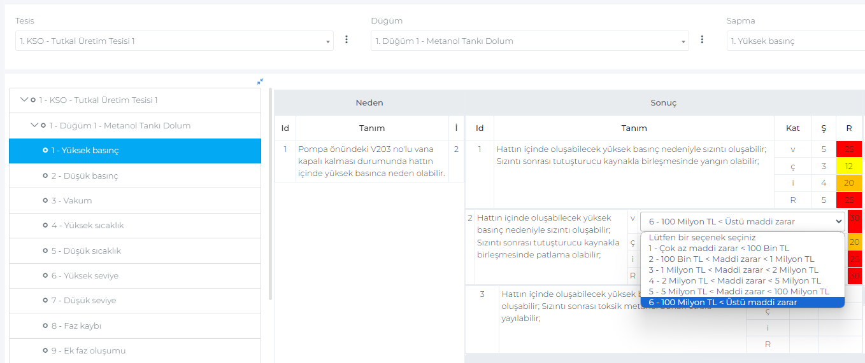
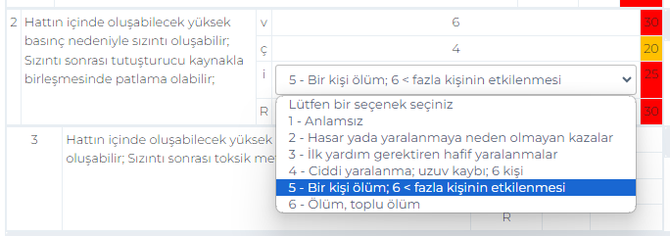
PROSES TEHLİKE ANALİZİ – PHA ÇALIŞMASI
Tehlikeli ekipman: İçerdiği tehlikeli maddenin niteliği, miktarı ve proses koşulları ile tesisteki yerleşimi nedeniyle büyük endüstriyel kazaya sebebiyet verme veya bu kazanın etkisini arttırma potansiyeline sahip olan ekipmanı,
7.1 Senaryoların oluşturulması
Her bir tehlikeli ekipman üzerinden büyük kaza senaryoları oluşturulur. Oluşturulan senaryoların tanımı ve tarifi yapılır. Büyük kaza senaryosu, tespit edilen tehlikelere göre belirlenen kök nedenlerden başlanarak olası yayılım, yangın veya patlama olaylarının tamamını içerecek şekilde oluşturulur. Tek kök neden ve sonuç çifti kullanılarak oluşturulacak senaryolarda olası yayılım, yangın ve patlama olaylarından her biri dikkate alınır.

Slide 19
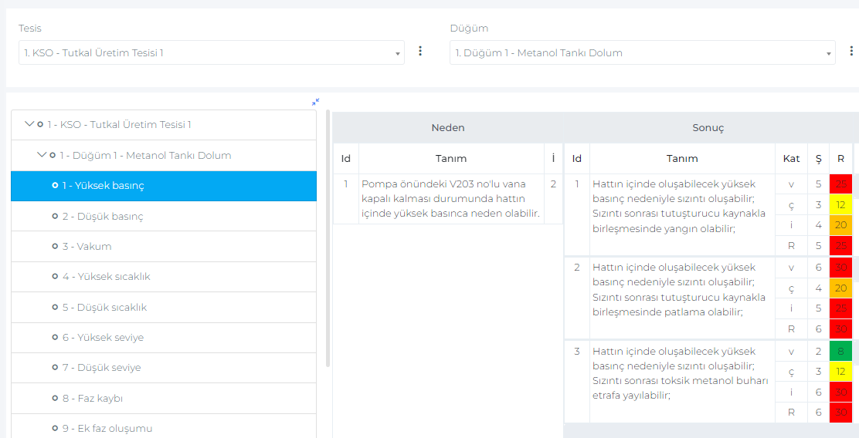
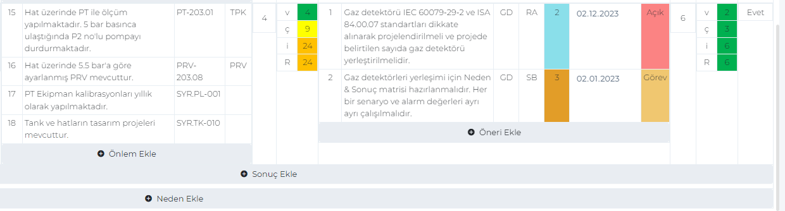
PROSES TEHLİKE ANALİZİ – PHAone ÇALIŞMASI
Ham risk yazılır, hiçbir önlem yok olduğu düşünülerek, maksimum sonuçlar değerlendirilir.
Sonrası kontrol önlemleri

Slide 20
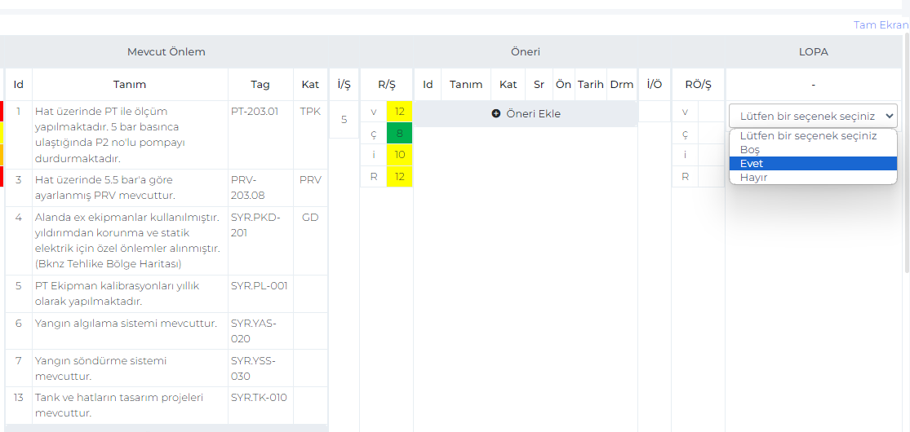
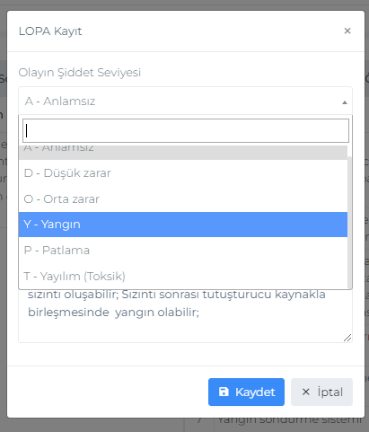
PROSES TEHLİKE ANALİZİ – PHAone ÇALIŞMASI
Yangın, patlama veya yayılım (toksik veya çevre için zararlı) olduğunu tanımlamak yeterlidir.
PHA ile LOPA çalışması arasında senaryoları ilişkilendirme, tekrar tekrar aynı ifadeleri yazmaktan kaçınmayı kolaylaştırmaktadır.

Slide 21
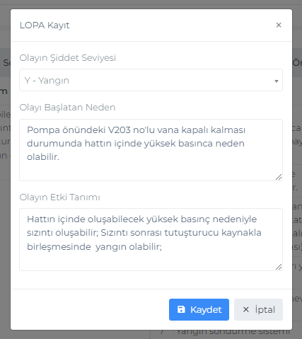
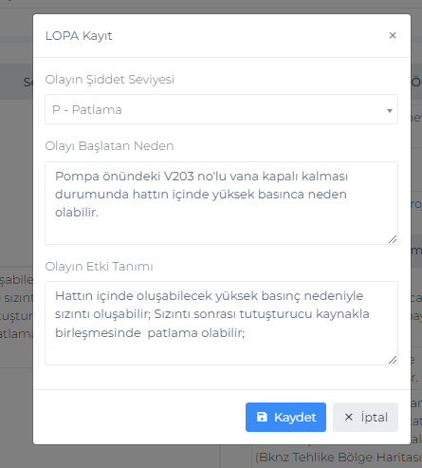
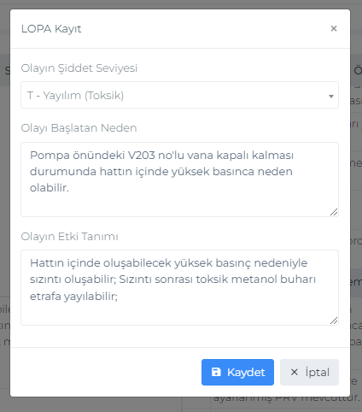
PROSES TEHLİKE ANALİZİ – PHAone ÇALIŞMASI
PHA’dan LOPA senaryolarına bağlantı üç aşama içinde ayrı ayrı yapılabilmektedir.

Slide 22
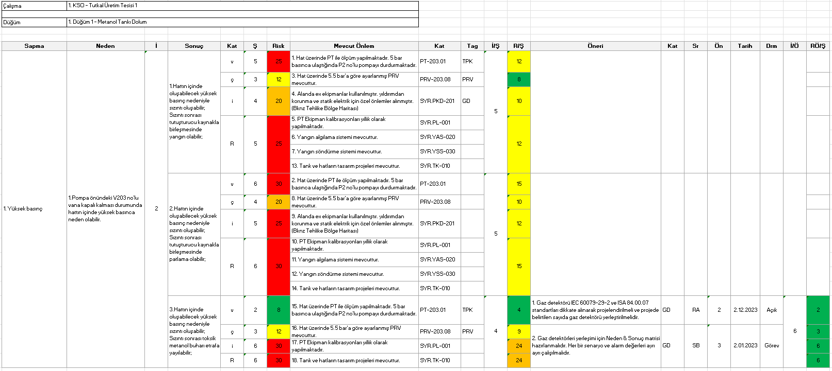
PROSES TEHLİKE ANALİZİ – PHAone ÇALIŞMASI
Çalışma sonuçları excel dosyasına alınabilmekte, aksiyon raporları ayrı ayrı excele alınabilmekte, görev yönetimi ile süreç yönetilebilmektedir.

Slide 23
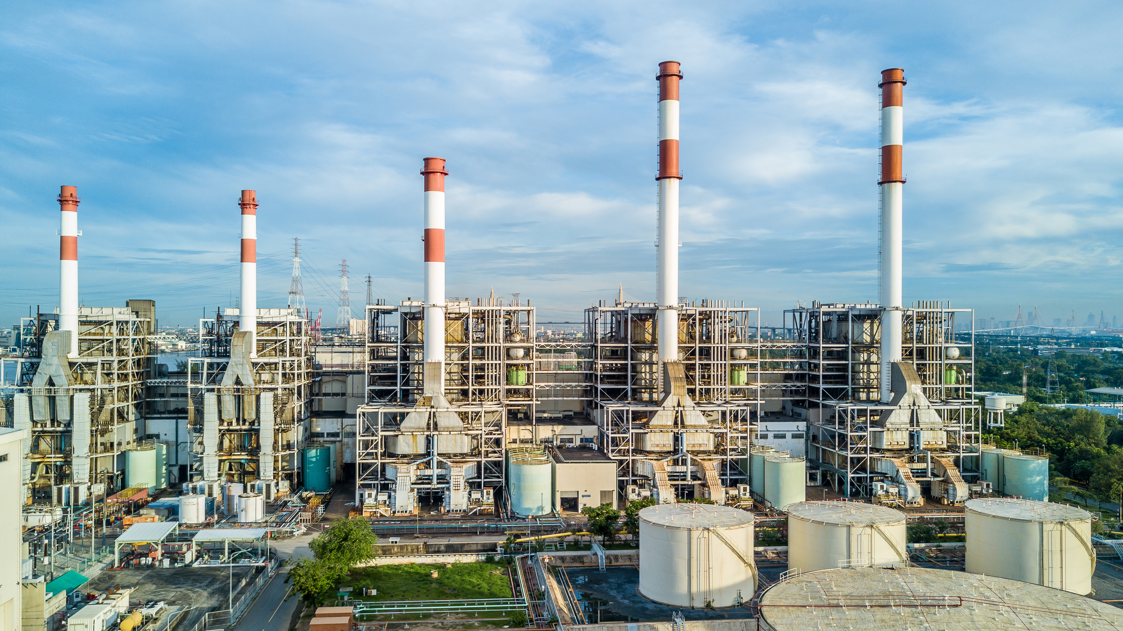
LOPA VE BÜYÜK KAZA SENARYOSU

Slide 24
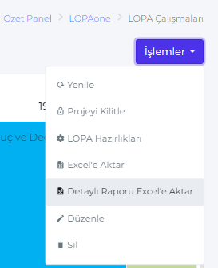
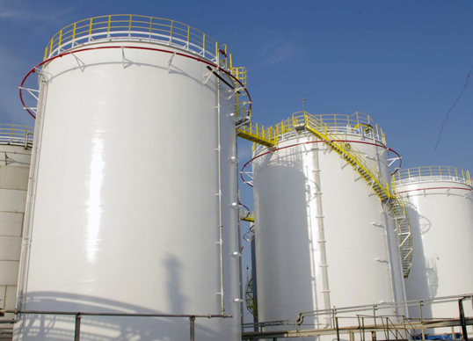
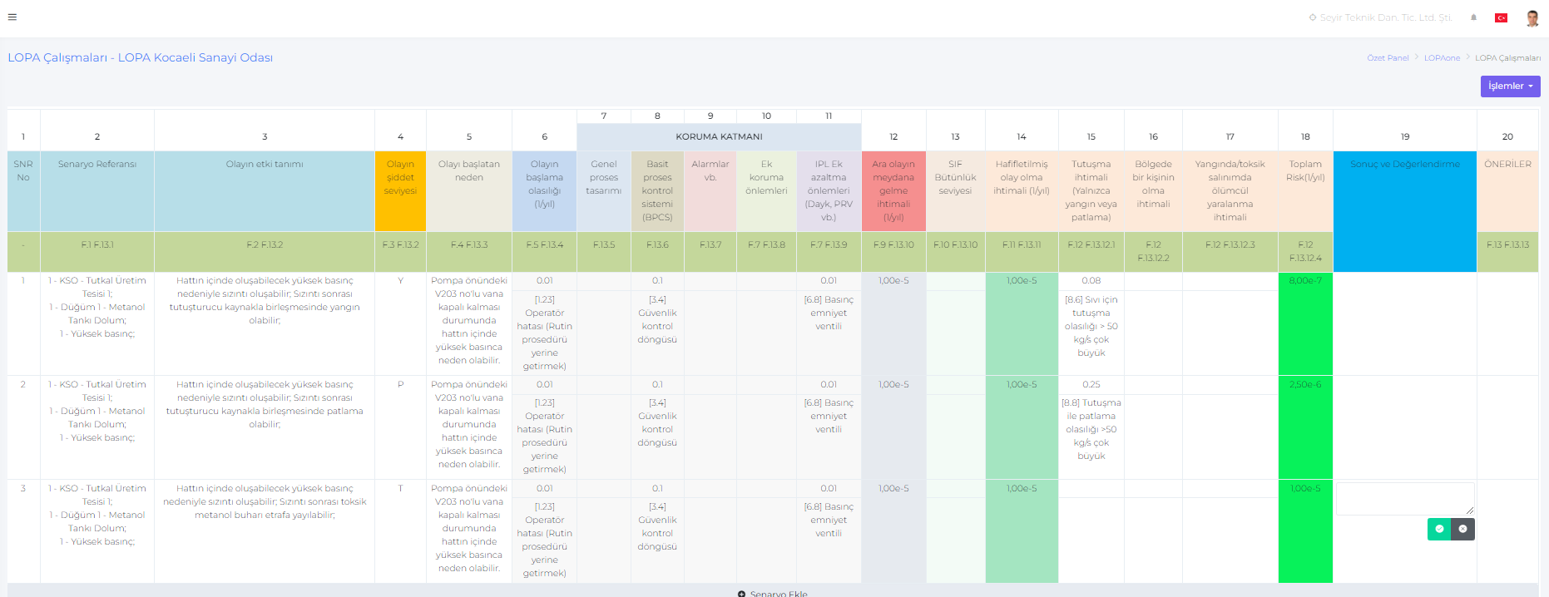
KORUMA KATMANLARI ANALİZİ – LOPAone ÇALIŞMASI
PHAone’dan gelen tüm senaryolar LOPAone’da eşleştirilir.
Otomatik olarak sıraya dizilir.
24

Slide 25
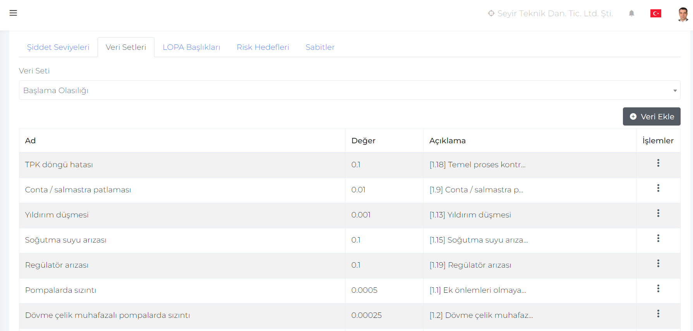
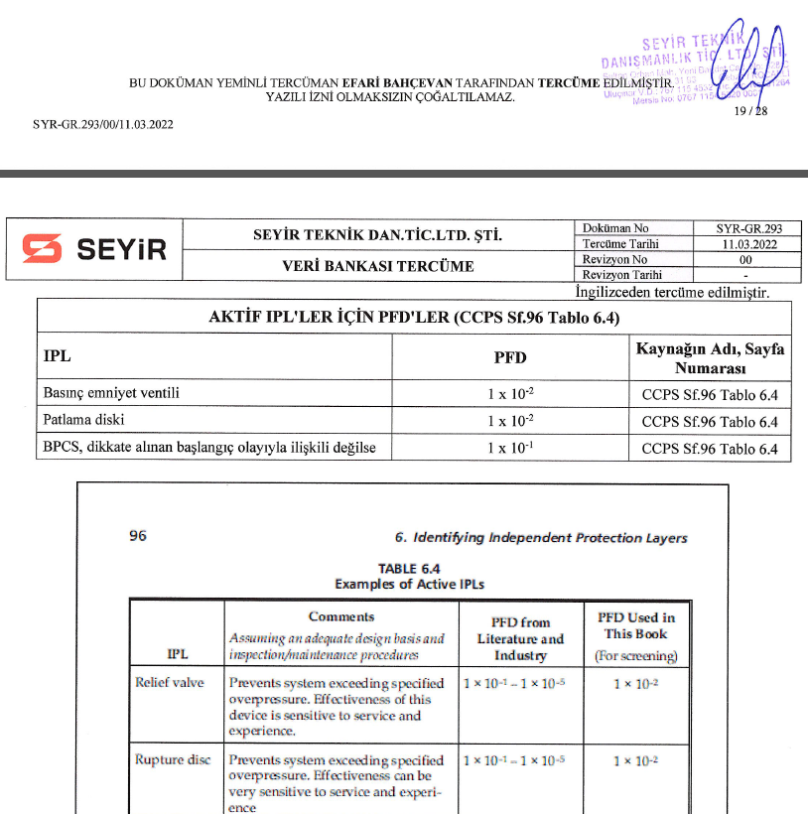
KORUMA KATMANLARI ANALİZİ – VERİ BANKALARI
Tüm veri bankaları setler halinde uygulamaya yüklenmiştir. Tamamı tercüme edilerek onaylanmıştır.
Senaryolarda kullanılan veri bankaları CCPS, OREDA, Exida gibi kaynaklardan derlenerek oluşturulmuştur.
25

Slide 26
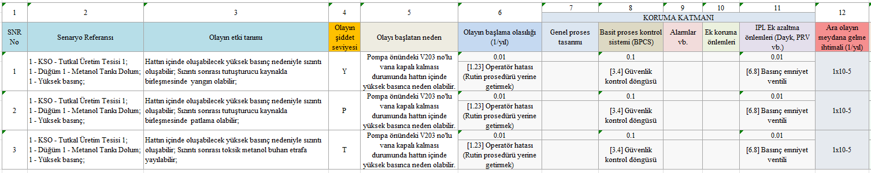
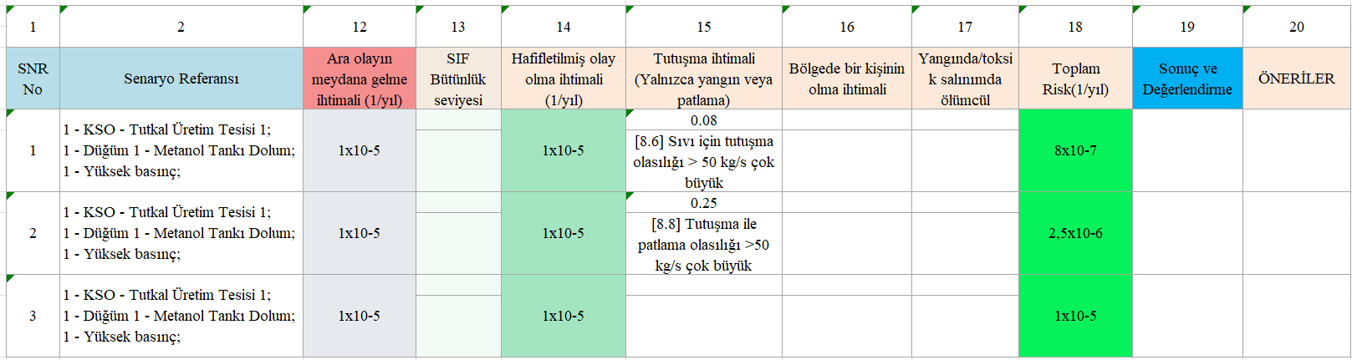
KORUMA KATMANLARI ANALİZİ – Excel dosyasına aktarma

Slide 27
BÜYÜK KAZA SENARYOLARININ OLUŞTURULMASI
7. Büyük kaza senaryolarının oluşturulması, analizi ve değerlendirilmesi
7.1 Senaryoların oluşturulması
Her bir tehlikeli ekipman üzerinden büyük kaza senaryoları oluşturulur. Oluşturulan senaryoların tanımı ve tarifi yapılır. Büyük kaza senaryosu, tespit edilen tehlikelere göre belirlenen kök nedenlerden başlanarak olası yayılım, yangın veya patlama olaylarının tamamını içerecek şekilde oluşturulur. Tek kök neden ve sonuç çifti kullanılarak oluşturulacak senaryolarda olası yayılım, yangın ve patlama olaylarından her biri dikkate alınır.
7.2 Frekansın hesaplanması
Oluşturulan senaryolar, Yönetmeliğin 9 uncu maddesinde yer alan büyük endüstriyel kaza frekansının sınır değeri ile karşılaştırma yapmaya elverişli sonuçlar üretebilen yöntemler ile analiz edilerek büyük endüstriyel kazanın meydana gelme frekansı hesaplanır.
7.3 Sınır değerin karşılaştırılması
Senaryo edilen her bir büyük endüstriyel kazanın meydana gelme frekansı, büyük endüstriyel kaza frekansının sınır değeri ile karşılaştırılır.
7.4 Tedbirlerin kararlaştırılması ve uygulanması
Senaryo edilen her bir büyük endüstriyel kazanın meydana gelme frekansının, büyük endüstriyel kaza frekansının sınır değerden büyük olması durumunda alınması gerekli tedbirler kararlaştırılır ve bu tedbirlerin uygulanması sağlanır.
7.5 Frekans, olasılık verileri ve yazılımların kullanımı
Büyük kaza senaryo dokümanında kullanılan güvenilirlik ve olasılık verilerine ilişkin olarak; bu verilerin değerleri ve hangi kaynaktan alındığı (kaynağın adı, sayfa numarası), frekans ve olasılık verileri arasındaki dönüşüme ait işlemler, yapılan kabuller ve gerekçeler senaryo bazında verilir. Yazılım kullanılması halinde; kullanılan yazılımın adı, benimsenen hesaplama modelleri, modellerin seçilme gerekçeleri, senaryolara ilişkin kullanılan parametreler (frekans, periyodik kontrol süresi, tamire kadar geçen ortalama süre vb.) senaryo bazında verilir.
Büyük kaza senaryolarının oluşturulması, analizi ve değerlendirilmesi
Maddesine uygun raporlama yapılmalıdır.

Slide 28
BÜYÜK KAZA SENARYOLARININ RAPORLARININ OLUŞTURULMASI
İŞLETİM KONTROLÜ UNSURUNDA

Slide 29
ÖZET OLARAK
1
2
3
4
Tehlike
Proses Tehlike Analizi
Kimyasal veri bankaları
BEKRA kapsamı
Hazır şablonlar kullanma
LOPA senaryosuna geçiş
Ekipman Listesi
LOPA
Örnek liste oluşturma
PHA’dan veri çekme
10-4/yıl hesaplama
Yönetmelik kriterlerine göre raporlama

Slide 30
İlginize Teşekkürler ☺
Efari BAHÇEVAN
www.psmone.com
efari.bahcevan@seyir.com
Değerlerinizi Güvenli Kılar

